Slide 1
2024上半年
工 作 总 结
汇报人： 李 道 真
部 门：水电服务中心

Slide 2
上半年，客服人手少、任务重的困难，确保全校水电供应正常，无安全事故。在全力保障水电运行的同时，围绕“节水校园、你我同行”组织参加和开展东南大学“凝心聚力，节水同行”校园节水系列宣传实践活动，得到学校和社会的认可。

Slide 3
中 心 简 介
工作汇报
节水校园、你我同行
培 训

Slide 4
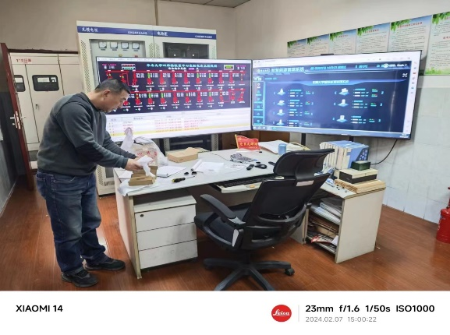
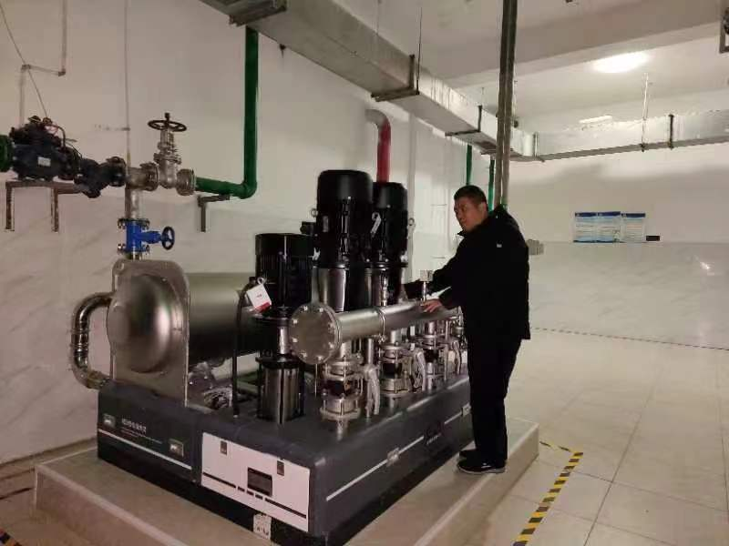
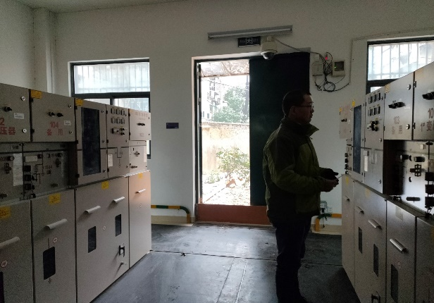
一、中心简介
中心现有正式职工17人，编外职工共计19人，承担四牌楼、长江后街的供配电、泵房值班运行管理；九龙湖、丁家桥、晓庄校区供配电、泵房业务指导、技术支持、管理监督及全校水电收费任务（主要是科研单位，商户，独立核算单位，部分居民住户等）。做好各校区的水电运行保障工作，开展水平衡测试;对地下管网勘探,掌握用水设施分布，推进老旧管网和存在安全隐患的水电设施维修改造;开展校园节能宣传培训和节能文化建设，做好建筑节能平台的维护，配合开展节水型高校建设,能效领跑者建设。

Slide 5
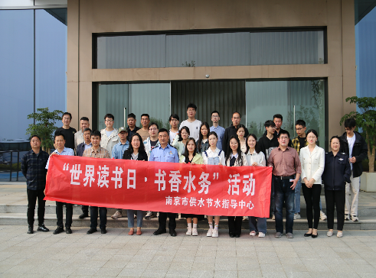
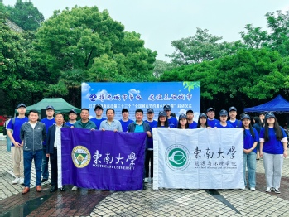
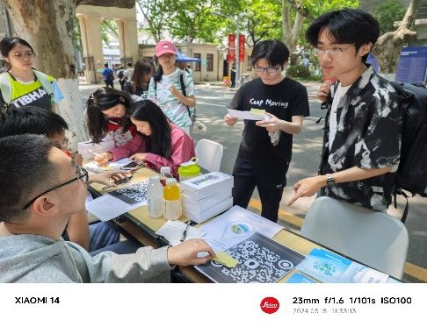
二、节水校园、你我同行
一
二
三
在2024年全国城市节约用水宣传周活动来临之前4月23日的世界读书日下午，中心组织部分骨干联合能源与环境学院志愿者在南京市供水节水指导中心的带领下来到江宁水-PARK科技馆参观学习。
5月11日上午，江苏省暨南京市第三十三个“全国城市节水宣传周”启动仪式在月牙湖公园朱雀广场举行，中心联合能环学院志愿者同学参加了启动仪式，以实际行动践行节水理念。
联合东南大学能源与环境学院研究生会、东南大学电气工程学院研究生会策划“凝心聚力，节水同行”校园节水系列活动
。

Slide 6
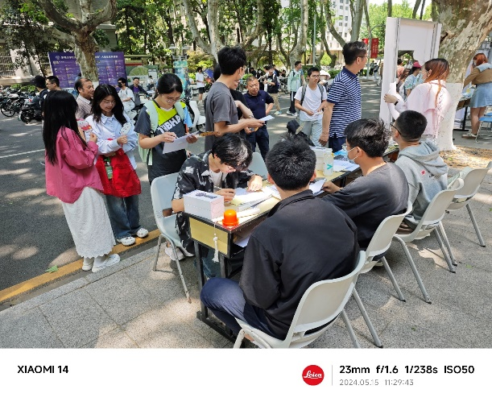
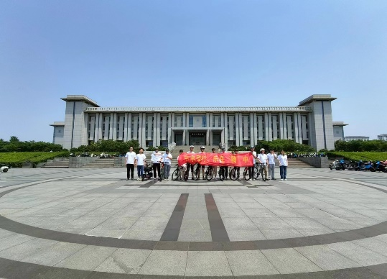
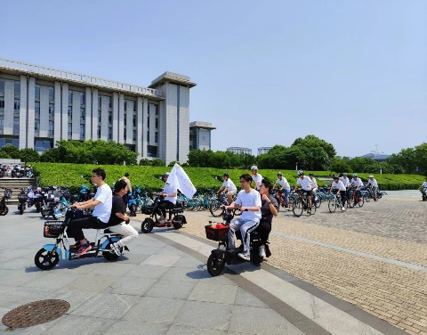
二、节水校园、你我同行-活动
（1）
活动1——发布《校园节水倡议书》
1.活动时间：2024年5月11-15日
2.活动目的：通过发布《校园节水倡议书》的推送，提升校园内师生的节水意识，以实际行动节约宝贵的水资源，减少不必要的浪费，同时激发创新思维，增强社会责任感，形成持续的节水文化，发挥示范和引领作用。
（2）
活动2——校园节水骑行宣传活动（九龙湖校区线下）
活动宣传语：节水同行，乐在‘骑’中
1.活动时间：2024年5月15日上午10:00-11:00
2.活动目的：联合东南大学自行车协会，组成一支20人左右的节水骑行宣传车队，通过结合骑行这一健康、环保的出行方式，提升校园内外的节水意识，同时倡导低碳生活理念，增强师生的环保责任感，进一步激发校园社区的环保热情，促进节水文化的深入人心。

Slide 7
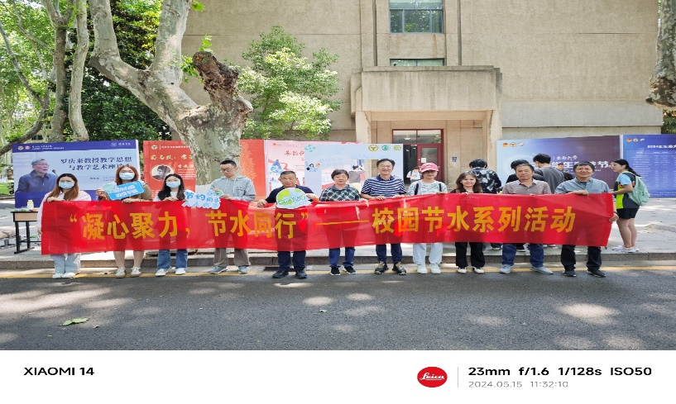
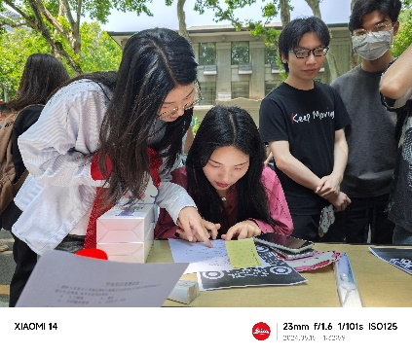
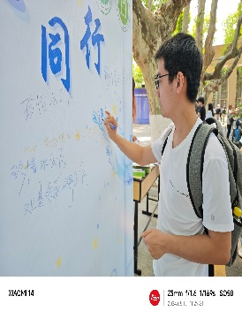
二、节水校园、你我同行-活动
（3）
活动3——校园节水知识宣传角
1.活动时间、地点：2024年5月15日11:00-14:00
九龙湖校区 橘园餐厅东侧（能环学院）
四牌楼校区 中山院门口（电气学院）
2.活动目的：
通过喷绘、展板、明信片宣传、知识竞赛等方式宣传节水知识，弘扬“节约用水、人人有责”的校园风尚，增强广大师生节约水资源、保护水环境、减少水污染以及安全用水的意识和社会责任感,推进节水型社会建设。
（4）
活动4——校园节水：一日十升水挑战
1.活动时间：挑战时间：5月11日~5月25日
2.活动背景及意义：
如果一天一个人只有十升水可以用，我们要怎么分配？所以发起“一日十升水挑战”活动，进一步宣传树立节水观念，普及节水知识，传播节水理念，提高同学们的节水意识，养成节水习惯。
4、常规的水箱清洗，5月12,18日对全校二次供水水箱，蓄水池全部清洗消毒，水质送检；对四牌楼校区主水管网测漏修漏，河海院，榴园，沙塘园，学生9,10,11,14舍等夜间流量异常，出乎意料，目前经查探，找出漏点进行维修，从自来水公司抄表数据可以看出用水量在下降。

Slide 8
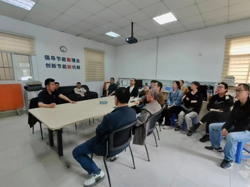
三、培 训
根据行业特点和工作职责， 中心在校节能平台组织职工业务知识培训，重点学习解读两个文件：
一是：2024年5月1日起执行的《节约用水条例》；
二是：教育部、水利部、国家机关事务管理局联合印发的《全面建设节水型高校行动方案（2023—2028年）》。
同时结合中心在节水宣传、测漏修漏、水平衡测试等工作在学校节水实践中的作用做详细交流。随后就电气及防火安全、触电急救进行培训，并播放电气安全教育视频，强调工作中严守操作规程、严格执行交接班制度、巡视工作到位、严格执行学校电动车充电管理规定，消防安全、人人有责。

Slide 9
感 谢 您 的 观 看！

